Slide 1
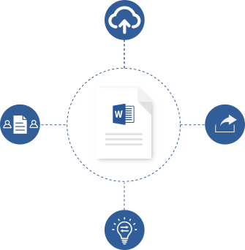
Cinco maneras
de trabajar
con Word
Colaborar con otros en cualquier lugar
Ya no es necesario reunirse alrededor de un mismo equipo ni cargar ni descargar archivos.
Todos los usuarios pueden editar la misma copia de un documento, incluso en tiempo real.
Guardar en la nube
Si guardas tus archivos en la nube, tendrás
acceso a ellos desde cualquier lugar y podrás compartirlos con tu equipo.
Trabajar de forma conjunta en tiempo real
Trabaja en coautoría con tus documentos en tiempo real y observa los cambios de los demás usuarios mientras los realizan.
Compartir
Con tan solo un clic,
puedes invitar rápidamente a otros usuarios a editar o ver tu documento.
Dar o recibir ideas
Realiza un seguimiento de los cambios y comparte tus ideas con comentarios. Todos los usuarios pueden participar en la conversación y estar al día de los cambios.
aka.ms/coauthorinword

Slide 2
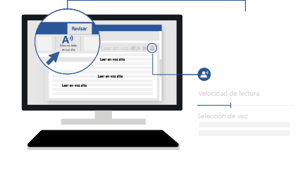
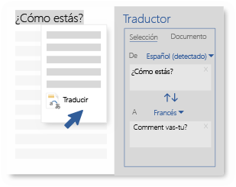
Escuchar el contenido
¿No tienes tiempo para sentarte a leer? Escucha tus documentos.
Leer en voz alta de Word te permite escuchar el texto de tu documento a medida que se resalta cada palabra.
Puedes cambiar la velocidad de lectura y la voz del narrador.
Leer en voz alta es una de las Herramientas de aprendizaje de Word diseñadas para ayudar a personas con dislexia y disgrafía, pero también puede ser de ayuda a las personas que trabajan para mejorar su habilidad lectora.
aka.ms/wordlearningtools
Traducir
Rompe la barrera del idioma. Lee un documento en tu idioma o tradúcelo al del lector sin salir de Word.
Usa Traductor para buscar y aprender los significados de palabras y frases en otros idiomas.
Traduce el texto seleccionado
o documentos completos en
60 idiomas.
aka.ms/translateinword

Slide 3
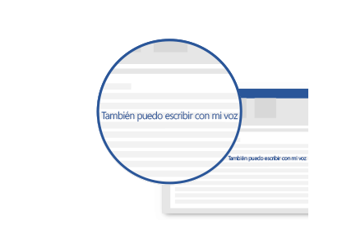
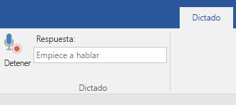
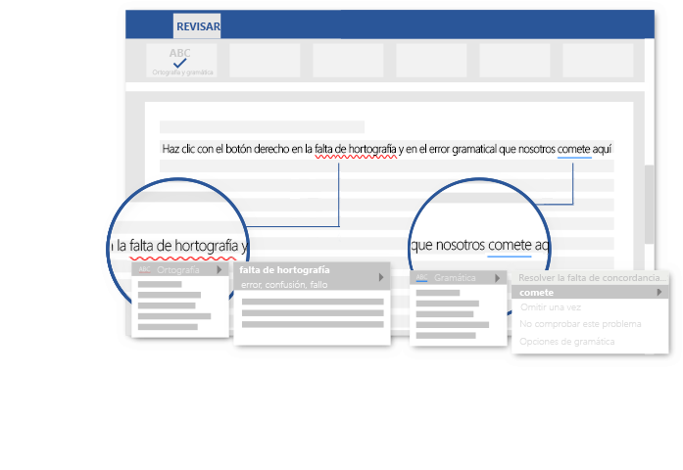
Dictar
Escribir puede robarte mucho tiempo. Redactar mensajes de correo electrónico, elaborar documentos... Escribe con tu voz y tendrás ambas manos libres. Escribe, edita y da formato a documentos hablando en Word. Todo lo que digas se transformará en texto.
También puedo escribir con mi voz
Dictar es un complemento para Word, Outlook y PowerPoint. Agrega la pestaña Dictado en la cinta de opciones.
aka.ms/dictate
Revisar a medida que se escribe
Gracias a Editor, podrás escribir con confianza en Word.
Editor revisa la ortografía y la gramática, y también te ofrece sugerencias de estilo para ayudarte a mejorar la escritura.
aka.ms/editorinword

Slide 4
Más sugerencias, vídeos, artículos de ayuda y aprendizaje en
aka.ms/WordHelp
Estas experiencias están disponibles en la versión de escritorio
de Word 2016 y en Word para Office 365.

